Slide 1
2.4 流量检测及仪表
流量检测是控制生产以及经济核算的一个重要检测参数。
2.4.1流量的基本概念
流量指单位时间内流过某一截面的流体数量。即瞬时流量。表示方法有：
质量流量M （t/h、 kg/h 、 kg/s ）
体积流量Q （m³/h、 L/h、 L/min ）
二者的关系：
ρ—流体的密度
M = ρ Q

Slide 2
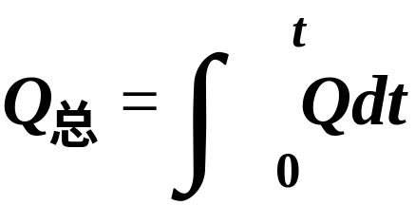
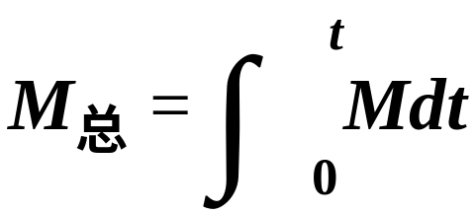
总量指一定时间内流过某截面的流体流量的总和。 即累计流量。
以 t 表示时间，则流量和总量之间的关系是：
流量计的种类繁多，若按测量原理分，流量计可分为：
节流式流量计 速度式流量计
容积式流量计 电磁式流量计
·········

Slide 3
2.4.2 差压式流量计
差压式（也称节流式）流量计是基于流体流动的节流原理，利用流体流经节流装置时产生的压力差而实现流量测量。
显示仪表
差压变送器
＋
Q
节流装置

Slide 4
节流现象
流体在流过节流装置时，在节流装置前后的管壁处，流体的静压力产生差异的现象称为节流现象。
节流装置包括节流件和取压装置。
P₁
P₂
Q

Slide 5
节流件是能使管道中的流体产生局部收缩的元件，应用最广泛的是孔板，其次是喷嘴、文丘里管等。
节流原理
具有一定能量的流体，才可能在管道中流动。流动着的流体含有两种能量——静压能和动能。

Slide 6
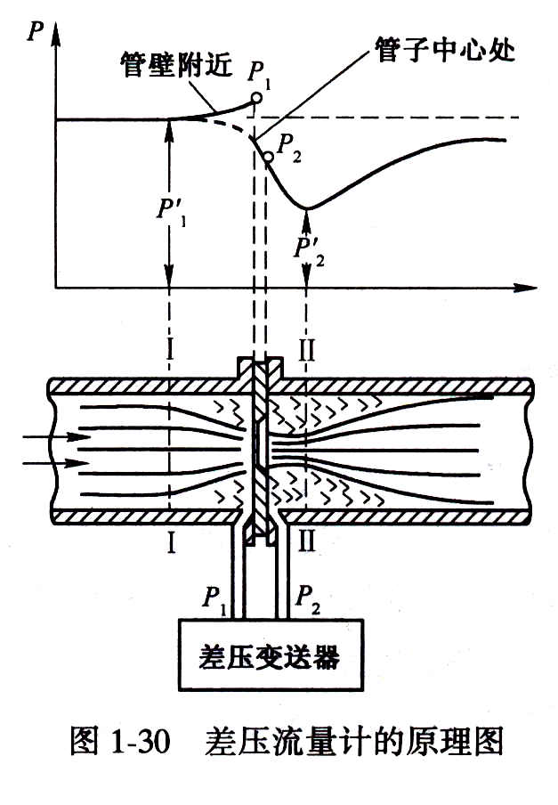
静压能表现在流体对管壁的压力，动能表现在流体有流动速度。这两种能量在一定条件下可以互相转化。
孔板前后流体
对管壁压力
流束最小
处压力
流束未收
缩前压力
平均流速v₂
平均流速v₁
流束最小处
Ⅱ-Ⅱ截面
孔板前稳定流动段Ⅰ-Ⅰ截面

Slide 7
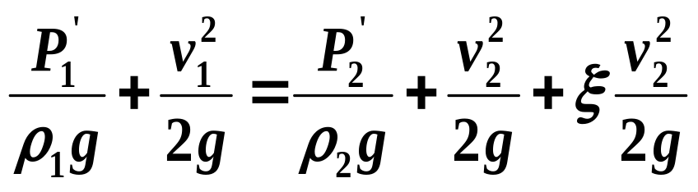
但是，根据能量守恒定律，在没有再加能量的情况下，流体所具有的静压能和动能，加上克服流动阻力的能量损失，其总和是不变的。即：
截面Ⅰ处能量= 截面Ⅱ处能量+损耗
根据伯努力方程可列出：
损耗
静压能 动能 静压能 动能 损耗

Slide 8
式中：
ξ——为流体在截面Ⅰ-Ⅰ与Ⅱ-Ⅱ之间的动能损失系数；
g ——为重力加速度；
ρ₁、ρ₂ ——为流体在截面Ⅰ-Ⅰ和Ⅱ-Ⅱ处的密度。
如果流体是不可压缩的，那么ρ₁= ρ₂= ρ

Slide 9
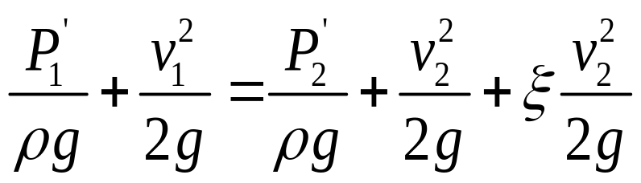
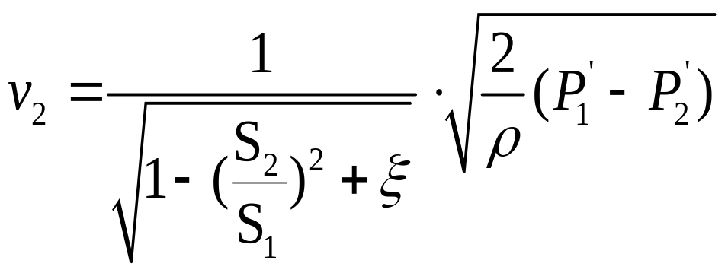
又因截面Ⅰ、Ⅱ处体积流量应相等，有
v₁S₁ =v₂S₂
S₁、S₂分别为Ⅰ-Ⅰ和Ⅱ-Ⅱ处的流束截面积。
联立求解两式，可得出：

Slide 10
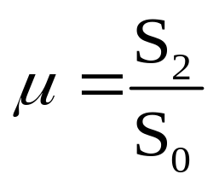
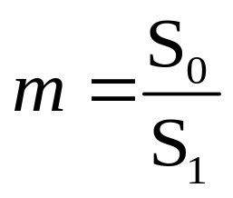
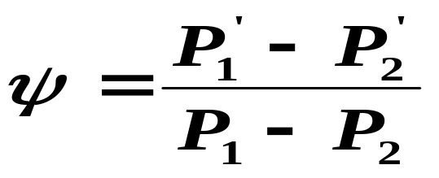
为简化计算，引入两个系数：
截面收缩系数μ 孔板口对管道的面积比m
S₀——孔板的开孔面积。
另外，取紧挨孔板前后的管壁压差（P₁- P₂）代替（P’₁- P’₂），为此引用系数ψ 加以修正：

Slide 11
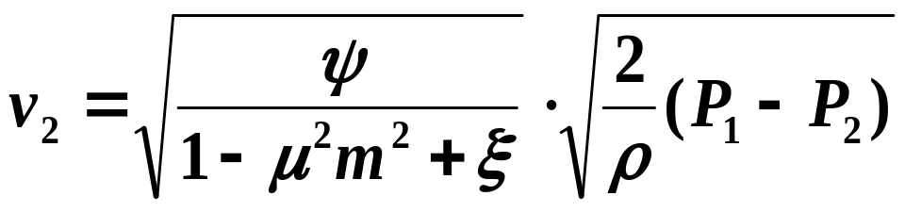
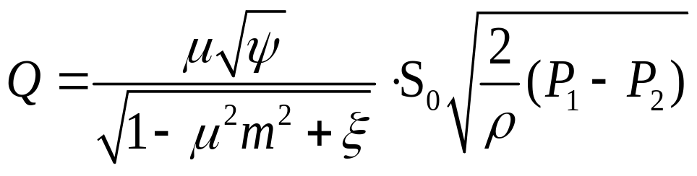
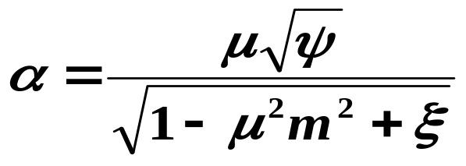
将
代入v₂式，得
因体积流量：Q = v₂ S₀
令
称流量系数

Slide 12
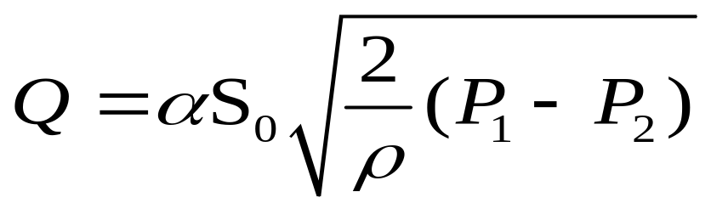
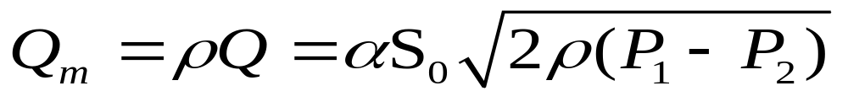
则得到（不可压缩的流体）流量基本方程式：
体积流量
质量流量
如果流体是可压缩的（如蒸汽），则要对公式进行修正。
结论：流量与节流件前后压差的平方根成正比。只要测得差压（P₁-P₂）便可测得流量。

Slide 13
因为
ξ——动能损失系数
故流量系数α与节流装置的结构形式、取压方式、开孔面积与管道截面积之比m、管壁粗糙度、流体流动状态等因素有关；很难准确计算，一般通过实验确定。因此，节流装置都是标准化的，由厂家提供α数据。

Slide 14
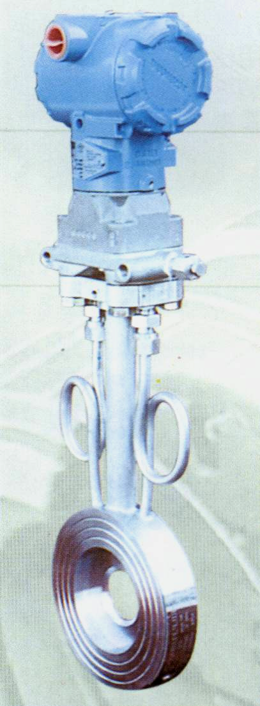
标准节流装置
标准节流装置包括标准节流件和标准取压装置。节流装置标准化的具体内容有：节流装置的结构、尺寸、公差、光洁度、取压孔位置和使用条件等。标准节流件有：
导压管
孔板
喷嘴
文丘里管
节流装置

Slide 15
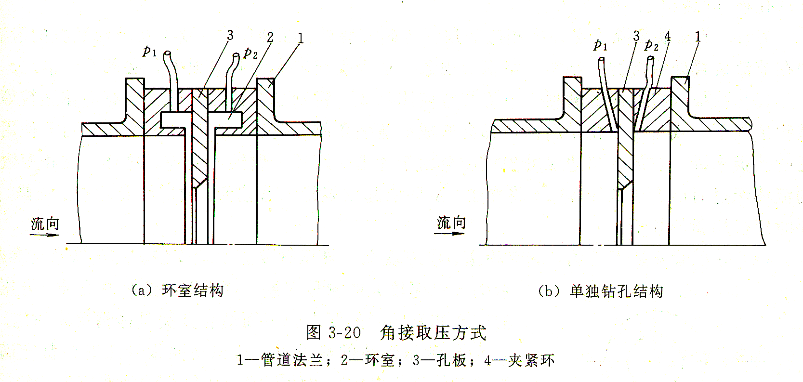
标准节流装置取压方法有角接取压法和法兰取压法两类。
如角接取压法是在孔板前后端面与管壁的夹角处取压。
1—管道法兰
2—环室
3—孔板
4—夹紧环
角接取压

Slide 16
当标准节流装置安装好后，只有流体流动状态是影响流量系数的可变因素。
因为，基本流量公式是在管道内流体均匀流动的前提下导出的，因此要求被测流体为湍流状态。
v
v
湍流
层流
可以用雷诺数Re反映流体的流动状态。雷诺数Re是无量纲系数。

Slide 17
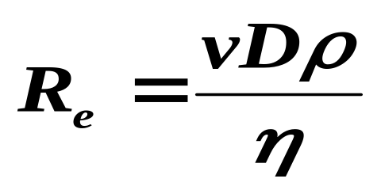
流体的雷诺数Re越大，流体截 面各点的流速越趋于一致，流量系数α越稳定。实验表明只有在雷诺数Re大于某一界限值（约为10⁵ ）时，流量系数α才保持常数。
α
m=0.5
Re_{k}
m=0.4
其中，v为流速，D为管道内径，ρ为流体密度，η为流体动力粘度。
m=0.2
Re
10⁵

Slide 18
标准节流装置使用条件
流体应当清洁，充满圆管并连续稳定地流动。
流体的雷诺数在10⁴～10⁵以上，不发生相变。
管道必须是直的圆形截面，直径大于50mm。
为保证流体在节流装置前后为稳定的流动状态，在节流装置的上、下游必须配置一定长度的直管段。
差压计
导压管
节流装置

Slide 19
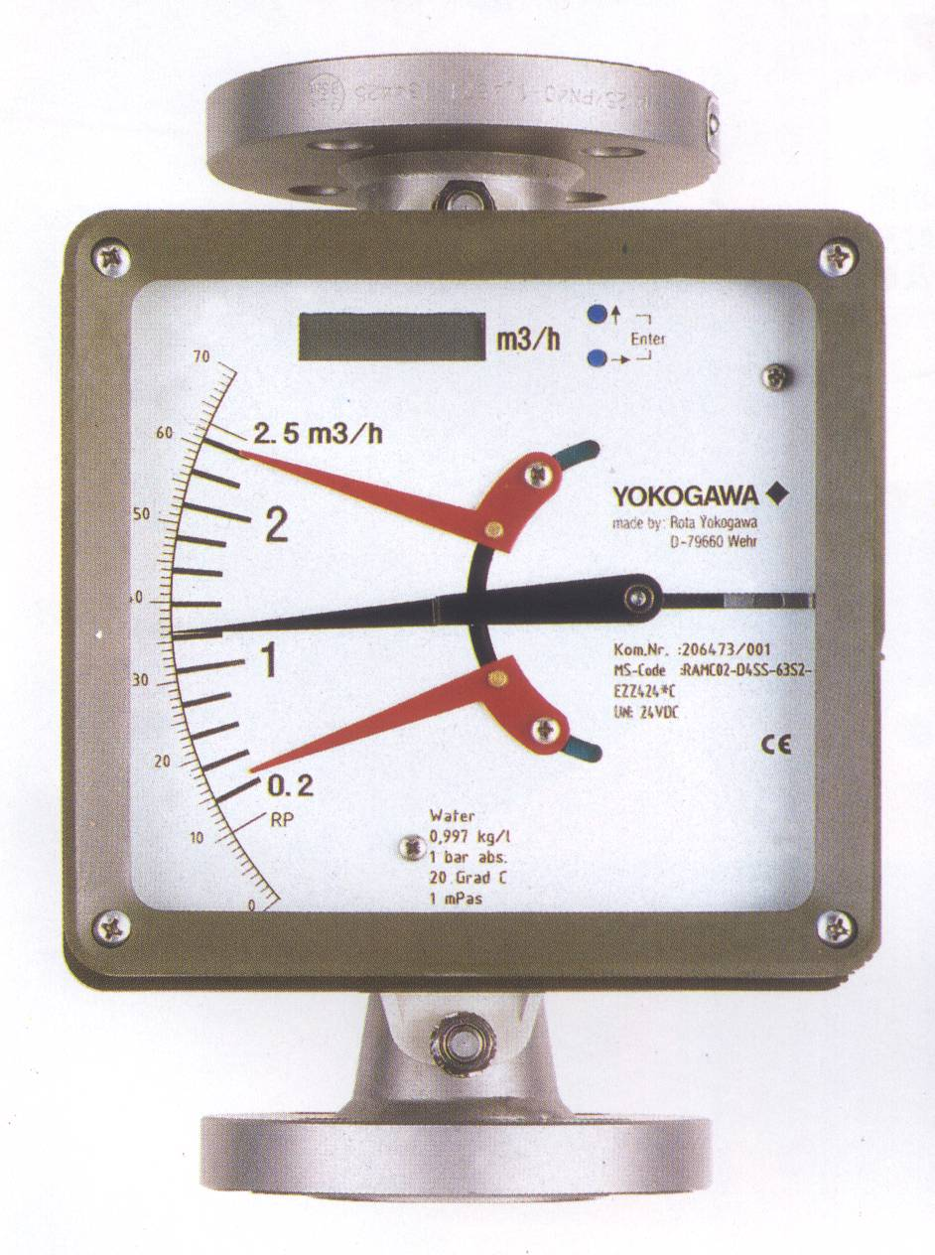
2.4.3 转子流量计
在工业生产中经常遇到小流量的测量，因流体的流速低，要求测量仪表有较高的灵敏度，才能保证一定的精度。
差压式流量计对管径小于50mm、低雷诺数的流体的测量精度是不高的。而转子流量计则特别适宜于测量管径50mm以下管道的流量，测量的流量可小到每小时几升。

Slide 20
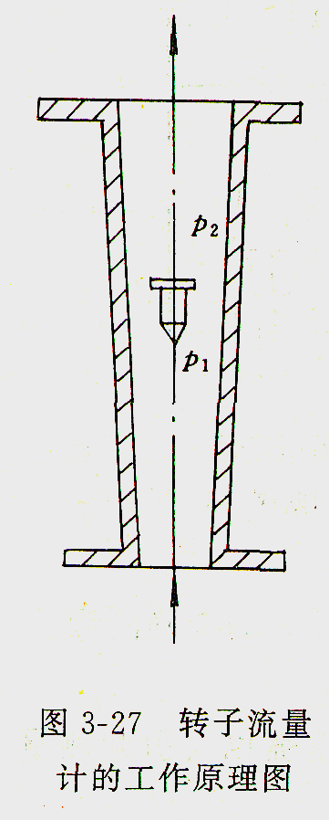
工作原理
转子流量计与前面所讲的差压式流量计在工作原理上是不相同的。差压式流量计是在节流面积（如孔板流通面积）不变的条件下，以差压变化来反映流量的大小。而转子流量计，却是以压降不变，利用节流面积的变化来测量流量的大小，即转子流量计采用的是恒压降、变节流面积的流量测量方法。

Slide 21
当流体自下而上流过锥形管时，位于锥形管中的转子受到向上的浮力和推力，使转子浮起。当此力正好等于转子重力时，则作用在转子上的上下两个力达到平衡，此时转子就停浮在一定的高度上。
当被测流体的流量增大时，作用在转子上的向上的推力就加大，转子上移。而随着转子上移，流体的流通面积增大，流过此环隙的流体流速变慢，推力减小。

Slide 22
当流体作用在转子上的力再次等于转子在流体中的重力时，转子又稳定在一个新的高度上。这样，转子在锥形管中的平衡位置的高低与被测介质的流量大小相对应。如果在锥形管外沿其高度刻上对应的流量值，那么根据转子平衡位置的高低就可以直接读出流量的大小。这就是转子流量计测量流量的基本原理。

Slide 23
流量测量中转子的平衡条件是：压差力 =重力
S∆P = （ ρ_{z} -ρ_{f} ） g V
式中 ：
S —转子的最大横截面积； ∆P —转子前后流体的压力差； V—转子的体积；ρ_{z}— 转子材料的密度； ρ_{f} —被测流体的密度； g —重力加速度。
由于在测量过程中，V 、 S 、 ρ_{z}、ρ_{f} 、g均为常数，由上式可知，∆P也应为常数。

Slide 24
将平衡式变为：
(
ρ
-
ρ
)
g
V
Δ
P
=
z
f
S
而流量基本公式为：
2
Δ
p
Q
=
α
S₀
ρ_{f}
S₀
即流过转子流量计的流量是转子与锥形管间环隙面积S₀的函数。

Slide 25
由于锥形管由下往上逐渐扩大，所以S₀是转子浮起的高度的函数。
根据转子浮起的高度h就可以得出被测介质的流量大小。
S₀ = k h
2(ρ_{z}
-
ρ
)
g
V
Q
=
h
f
αk
ρ_{f}
S
h
故：转子流量计是以定压降、变节流面积法测量流量的。

Slide 26
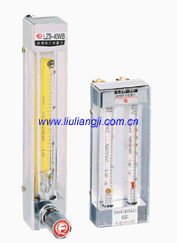
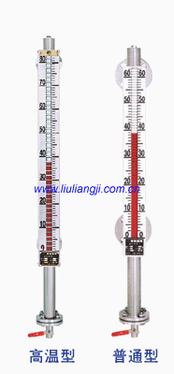
转子位置信号的引出：
1
2
1、锥形管是玻璃的，直接目视转子的位置。
2、在转子内安装磁铁，锥形管外安装磁环随转子上下移动，触发显示。

Slide 27
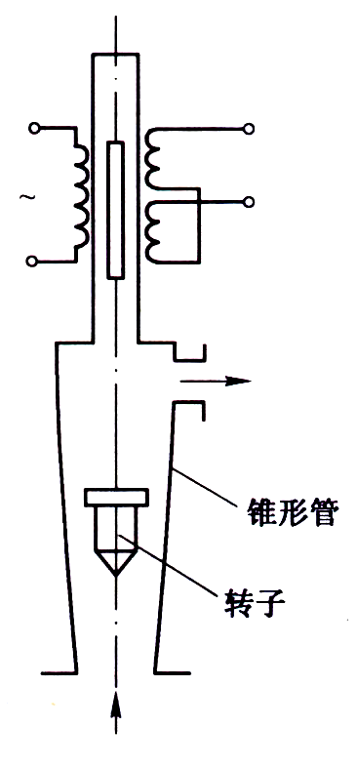
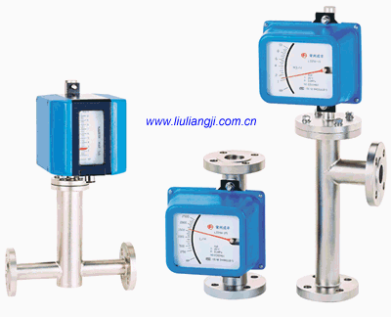
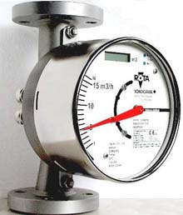
3、在转子内安装磁铁，锥形管外安装双霍尔磁场传感器，测出磁场的水平分量和垂直分量，可确定转子位置。
4、在转子上方安装一导磁棒，使差动变压器输出随转子位置变化。

Slide 28
从流量公式可知，流量值与被测流体密度有关。为了便于成批生产，生产厂是在工业标准状态下（20℃，0.10133MPa），用水或空气进行标度。
对液体测量，仪表示值代表20℃时水的流量值。
对气体测量，则是代表20℃，0.10133MPa压力 下空气的流量值。
实际使用时，须对指示值进行修正。

Slide 29
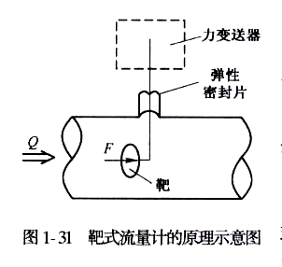

2.4.4 靶式流量计
使用悬在管道中央的靶作为节流元件，流体作用于靶上的推力与流速有定值关系。推力F 经杠杆引出，由力平衡变送器测出。

Slide 30
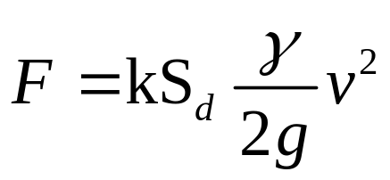
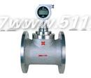
理论分析及实验证明，流体作用于靶上的推力F 与流体流速 v 的平方成正比
式中:
k—靶的推力系数；
S_{d} —靶的受力面积；
γ —流体比重；
g —重力加速度；
v —靶与管璧间环形间隙中流体平均流速

Slide 31
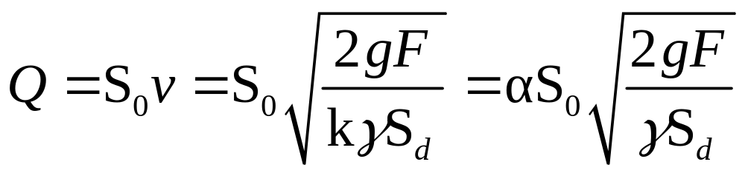
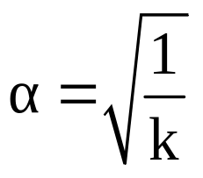
而通过管道的体积流量 Q=S₀v
则
S_{d}
S₀
式中，
—流量系数
和差压式流量计相似，流量和力是开方关系。
可用于较小的雷诺数状态，特别是于高粘度的流体，如重油、沥青等的流量测量。
精度为2～3%。

Slide 32
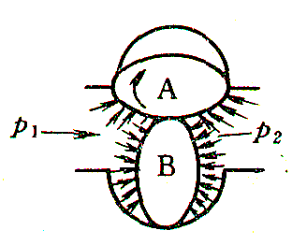
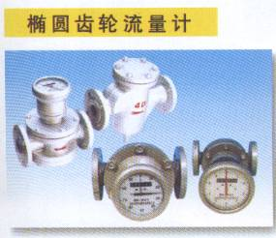
2.4.5 椭圆齿轮流量计
椭圆齿轮流量计是利用两个相互啮合的椭圆形齿轮在流体的推动下，连续转动来测流量的。
当流体要流过椭圆齿轮时，进口侧压力p₁大于出口侧压力p₂，在此压力差的作用下，产生作用力矩使椭圆齿轮转动。

Slide 33
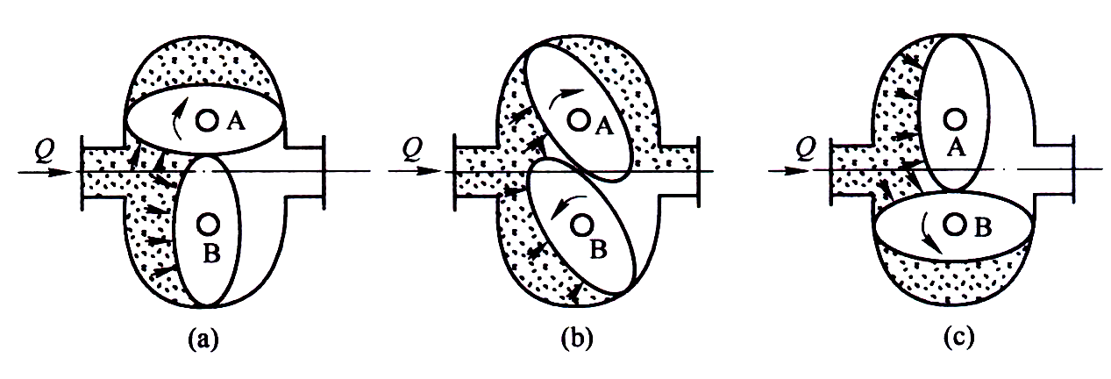
图（a）位置时，由于p₁> p₂，所产生的合力矩使A轮顺时针方向转动。A带动B转动。
转至（b）位置，A轮与B轮均为主动轮。
转至（c）位置，合力矩使B轮带动A轮转动。
A 、B轮转动时，连续将半月形容积内的流体排出。

Slide 34
此图表示椭圆齿轮转动了1/4周的情况，其排出的流体为一个半月形容积V₀。所以，椭圆齿轮每转一周所排出的被测介质量为半月形容积的4倍。故通过椭圆齿轮流量计的体积流量Q为：
Q = 4nV₀ n—齿轮转速
如果累计齿轮转速，则得到体积总量。
V₀

Slide 35
特点
由于椭圆齿轮流量计是基于容积式原理测量的，与流体的粘度、密度、雷诺数等参数无关。因此，安装时不需要有直管段，对流体的流动状态无要求，特别适用于高粘度介质的流量测量。测量精度高，最高可达±0.1%。
椭圆齿轮流量计的使用温度不能过高，否则可能使齿轮膨胀卡死。另外被测流体中不能含有固体颗粒，否则会引起齿轮磨损以至损坏。

Slide 36
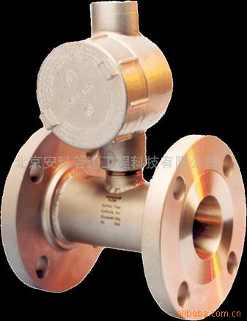
2.4.6 涡轮流量计
在测量管道内，安装一个可以自由转动的涡轮，当流体通过时，流体的动能使涡轮旋转。流体的流速越大，涡轮转速也就越高。
因此，测出涡轮的转速或转数，就可确定流过管道的流体流量或总量。日常生活中使用的某些自来水表、油量计等，都是利用这种原理制成的，都属于速度式仪表。

Slide 37
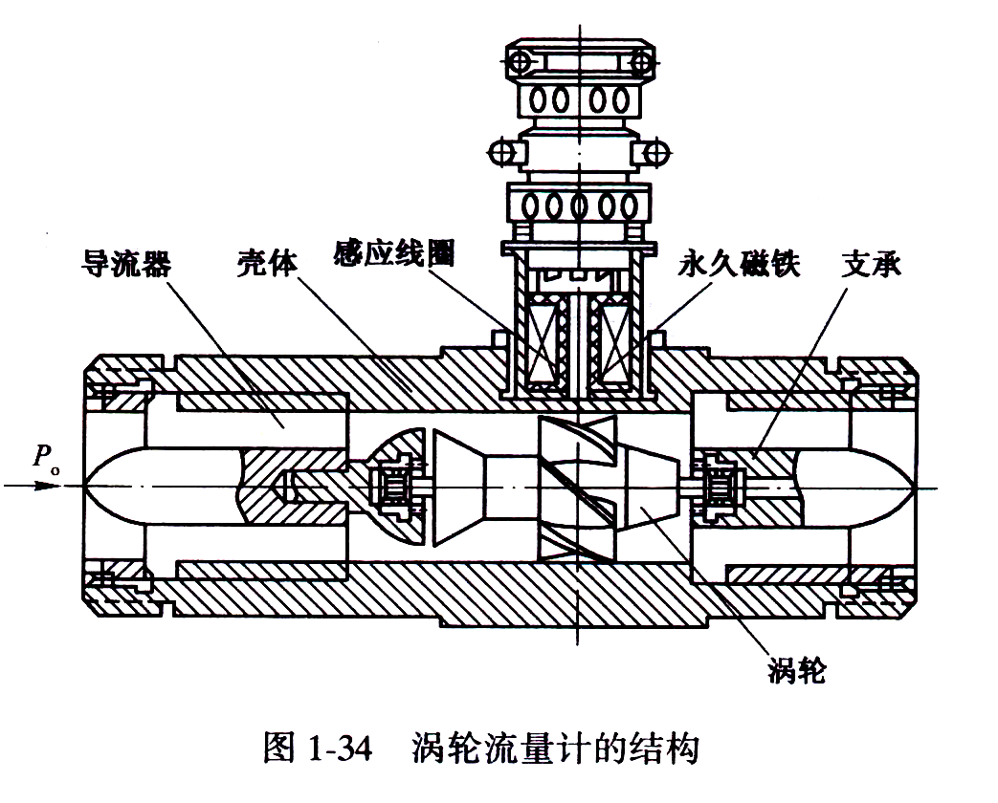
导流器用以稳定流体的流向
外壳由非导磁的不锈钢制成
涡轮上的螺旋形叶片用高导磁系数的不锈钢材料制成。

Slide 38
涡轮流量计的工作过程
当流体通过涡轮叶片与管道之间的间隙时，叶片前后的压差力推动叶片旋转。高导磁性的涡轮叶片就周期性地扫过磁钢底部，
使磁路的磁阻发生周期性的变化，线圈中的磁通量也跟着发生周期性的变化，线圈中便感应出脉冲电信号。其频率与涡轮的转速成正比，即与流量成正比。
N
S

Slide 39

输出脉冲频率 f 与被测流量 Q 之间的关系：
f = NQ
N—仪表常数
N
S

Slide 40
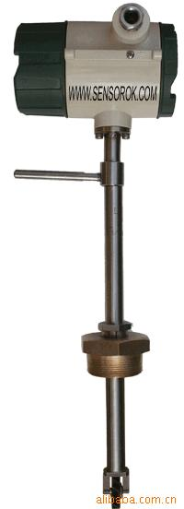
特点
涡轮转速不用轴输出，没有齿轮传动误差和密封问题，因而涡轮流量计测量精度高（可达0.2级），耐高压（静压可达50MPa）。
输出信号为频率信号，不易受干扰，便于远传 。
要求流体清洁，安装时，应加装过滤器，且前后要有一定的直管段。
插入式

Slide 41
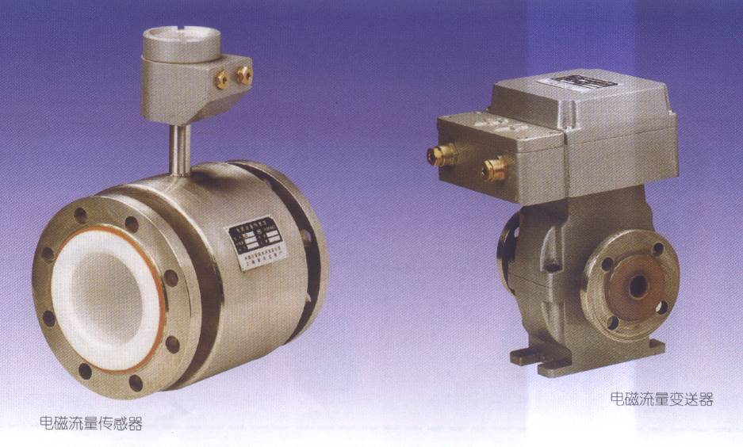
2.4.7 电磁流量计
在流量测量中，当被测介质是具有导电性的液体介质时，可以应用电磁感应的方法来测量流量。

Slide 42
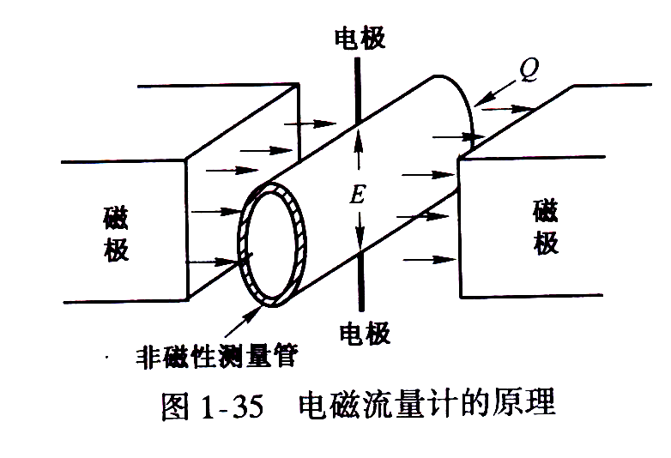
工作原理
在管道两侧安放磁铁，流动的液体当作切割磁力线的导体，产生的感应电动势与流体的流速成正比关系。当磁感应强度B不变、管道直径一定时，流体切割磁力线而产生的感应电势E的大小仅与流体的流 v 速有关。

Slide 43
感应电势的方向由右手定则判断，其大小为：
E= BDv
v= BDE
当BD一定时，感应电势E与流速v成正比。
式中：
E_{x} — 感应电势；
B — 磁感应强度； D — 管道直径；
v —流体速度。
＋
－

Slide 44
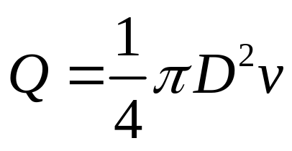
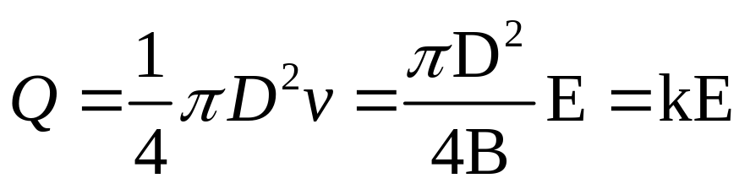
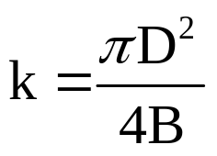
体积流量Q与流速v的关系为：
将 v= BDE代入可得：
式中
称为仪表常数
v
Q
D
感应电势E与被测流量Q成正比关系。

Slide 45
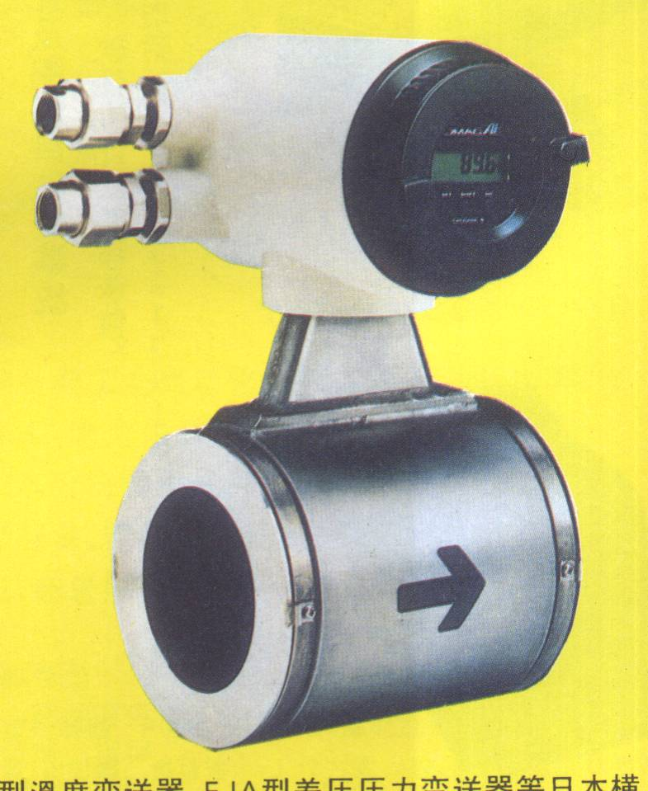
变送器结构
变送器由测量管和转换器两部分组成。
测量管两侧分别绕有马鞍形的励磁线圈。
为了避免直流磁场产生的直流感应电势使电极周围导电液体电解，导致电极表面极化，而减小感应电势，一般采用交流励磁。

Slide 46
为了避免磁力线被测量管的管壁短路，并使测量导管在磁场中尽可能地降低涡流损耗，测量导管应由非导磁的高阻材料制成，如不锈钢。但内壁必须涂一层绝缘衬里，如环氧树脂。以防止感应电势被短路。

Slide 47
优点：
测量导管内无任何阻碍物，因而被测流体的压力损失很小。
可以测量各种导电液体的流量，如酸、碱、盐溶液，流体可以含有固体颗粒、悬浮物或纤维等。
输出信号与流量之间的关系不受流体的物理性质（例温度、压力、粘度等）变化和流动状态的影响。
测量响应速度快，可用来测量脉动流量。

Slide 48
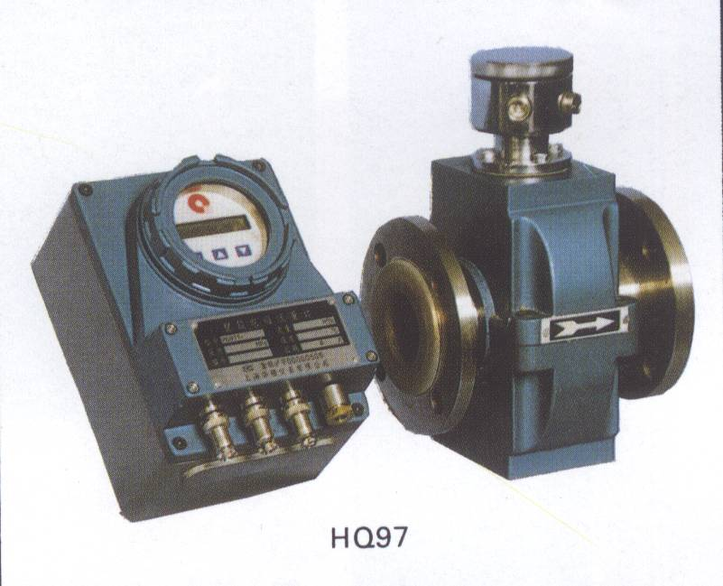
缺点
只能用来测量导电液体的流量，要求导电率不小于水的导电率。不能测量气体、蒸汽及石油制品等的流量。
由于感应电势数值很小，后级采用高放大倍数的放大器，很容易受外界电磁场干扰的影响。

Slide 49
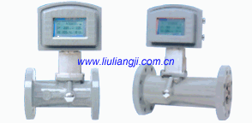
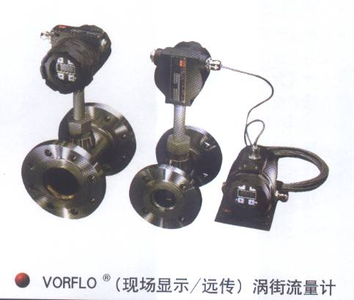
2.4.8 旋涡式流量计
利用流体遇到阻碍物后产生的旋涡来测量流量。可以用来测量管道中的液体、气体和蒸汽的流量。旋涡式流量计有两类：旋进型旋涡流量计和卡曼型旋涡流量计（常称涡街流量计）。
旋进型
卡曼型

Slide 50
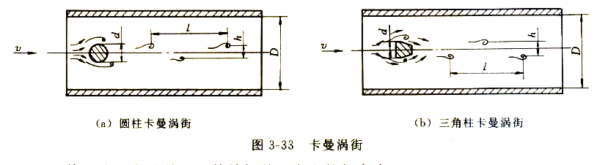
涡街流量计测量原理
在测量管道中垂直插入一个非流线形的柱状物（圆柱或三角柱）作为阻流体。当流体受到阻碍物阻挡时，会在阻碍物的下游处产生两列平行、且上下交替出现的旋涡。因为这些旋涡有如街道旁的路灯，故有“涡街”之称，又因此现象首先被卡曼（Karman）发现，也称作“卡曼涡街”。

Slide 51
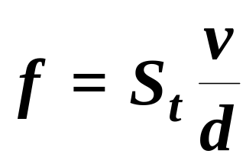
实验表明，当两列旋涡的间距h和同列相邻两个旋涡之间的距离 l 之比能满足h／l＝0.218时，所产生的涡街是稳定的。满足如下关系：
公式表明， S_{t} 为常数时，单侧旋涡的发生频率 f 与流体平均流速v成正比。
式中：
f — 单侧旋涡发生频率
S_{t} — 斯特劳哈尔系数
v — 流体平均流速
d — 圆柱体直径

Slide 52
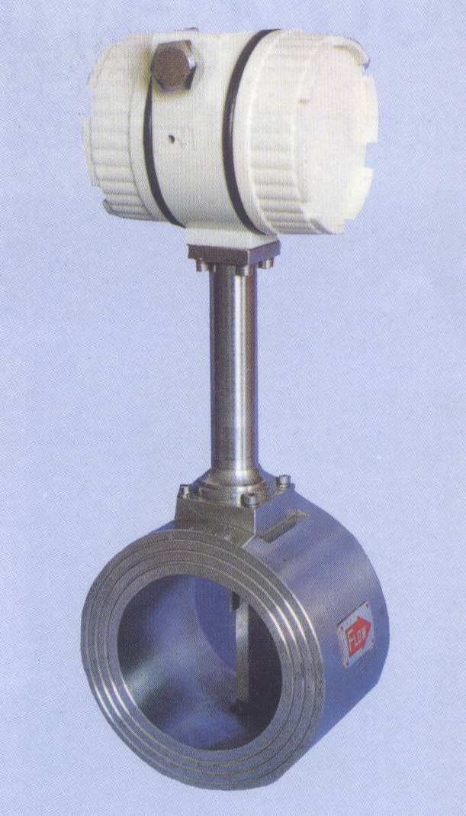
测得 f 便可算出体积流量Q
d
Q = A₁v = A₁
f
S_{t}
A₁
A₁
A₁—管道中旋涡发生体处流通截面积。
旋涡流量计的特点是精确度高、测量范围宽、没有运动部件、压力损失小。

Slide 53
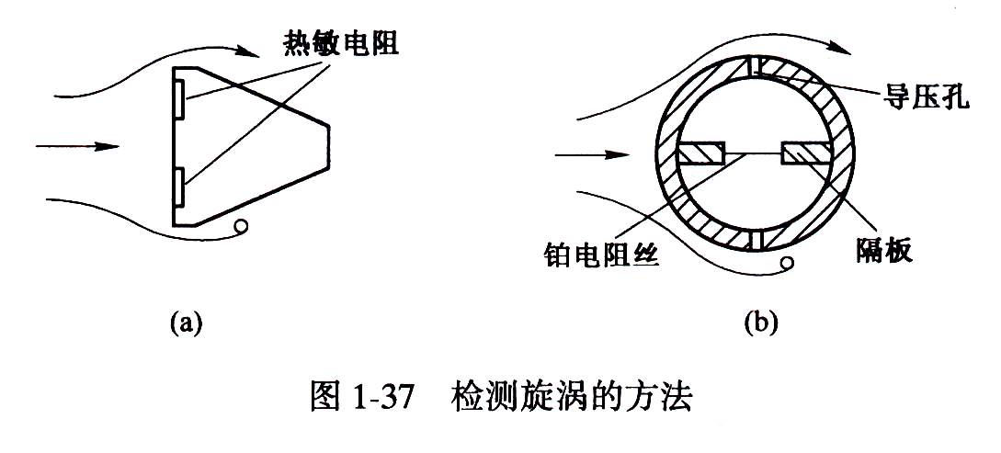
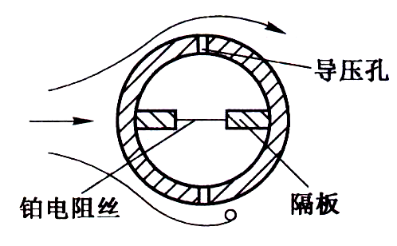
旋涡频率的检测
旋涡频率的检测方法很多。如：热敏检测法 、超声波检测法、电容检测法、应力检测法等。
这些方法都是利用旋涡的局部压力、密度、流速等的变化作用于敏感元件，产生电信号，再经放大整形，得到脉冲信号输出。例1：热敏检测法

Slide 54
如图所示，圆柱形内腔的中心位置上安装一个铂电阻，通以电流时产生热量，使内腔温度高于腔外。当流体产生旋涡时，产生旋涡的一侧流体流速低，静压高，使一部分流体由导压孔进入内腔，向未产生旋涡的一侧流出，带走一部分热量，铂丝温度降低，电阻减小。每产生一个旋涡，铂电阻就变小一次。
测量出铂电阻变化的频率就测定了旋涡频率，也就测得了流量。

Slide 55
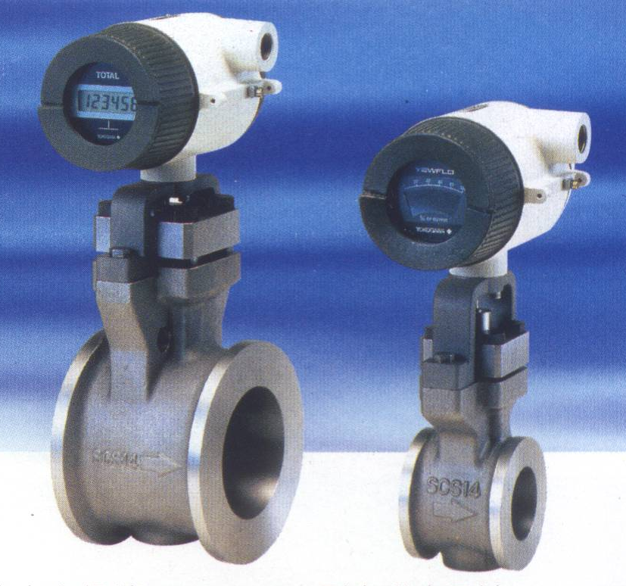
铂丝阻值的变化频率，采用一个不平衡电桥进行转换，经放大和整形，再变换成直流电流信号输出，供显示，累积流量或进行自动控制。
电桥输出信号频率f_{v}= 2f
铂电阻丝

Slide 56

例2：超声波检测法
如图所示，A为发射换能器，发射出超声波。B为接收换能器，接收A发射的超声波。
由于旋涡的旋转方向、压力和流体密度的周期变化，导致了对超声波的折射、反射和吸收等效应，而形成了对超声波束的调制作用，这时B所接收到的不再是一个等幅波信号，其幅度变化的次数与旋涡个数一致，从而测得流速的大小。

Slide 57


2.4.9 超声波流量计
超声波流量测量属于非接触式测量。它通过发射超声波，穿过流动的流体，被接收后，经过信号处理反映出流体的流速。根据流速便能算出流量。
超声波的测量有多种不同的方式。如：传播时间法、旋涡法、多普勒效应法等。

Slide 58
传播时间法
根据声波在流体中的传播速度顺流时会增大、逆流时会减小的原理测流速。检测方法有：
时差法—测超声波在顺流、逆流时的传播时间差
相位差法—测超声脉冲在顺流、逆流时的相位差
频差法—测超声脉冲在顺流、逆流时的重复频率
因频差法可以不受声速变化影响，使用较多。
v
θ
v
θ

Slide 59


频差法原理
根据超声脉冲在顺流、逆流时的重复频率差测量流速。顺流发射的一组换能器和逆流发射的一组换能器各自组成发射—接收的闭路循环系统。测量时由发射换能器发射一个脉冲，经过流体传播，被接收换能器接收放大后，再送至发射换能器发射第二个脉冲。如此循环，两组发射—接收的循环频率分别为
v
θ

Slide 60



两组频率差值为
则流速
可见，只要测出一定时间内两组闭路循环系统的脉冲循环频率之差，就可测得流速。而流速乘以管道截面积则得流量。

Slide 61

特点：
超声波流量计属非接触式测量，不会影响被测流体的流动状况。测量液体流量精度可达0.2级，测量气体流量精度可达0.5级。量程范围可达20︰1。
要求流体清洁，以避免对超声波束的干扰。测量管前后要有足够长的直管段，以保证流速均匀。

Slide 62
小结
差压式流量计
转子流量计
流量测量
靶式流量计
椭圆齿轮流量计
体积流量
质量流量
总量
涡轮流量计
电磁流量计
涡街流量计
超声波流量计

